Slide 1
E-Monev
Albert Fleming Lukito
Agusdianto
Bayu Astha
Linda W
Patrick Prawira
Rinaldo Stepan Sidabutar
William

Slide 2
Outline
Apa itu E-Monev
Apa tujuan aplikasi e-Monev?
Landasan Hukum
Struktur Data Program / Kegiatan
Mekanisme Pelaporan E-Monev
Mengakses Aplikasi E-Monev
Halaman Aplikasi E-Monev

Slide 3
Apa itu E-Monev?
Pembangunan aplikasi monev berbasis website (e-Monev)
Mengefektifkan dan mengefisienkan pelaporan menuju pada peningkatan kualitas dengan melakukan penyederhanaan terhadap format, aplikasi dan mekanisme pelaporan monev kinerja pembangunan.

Slide 4
Apa tujuan aplikasi e-Monev?
Berdasarkan PP 39/2006
Jangka Pendek
Melakukan pemantauan pelaksanaan rencana pembangunan secara triwulanan
Melakukan pengukuran pencapaian kinerja Program / Kegiatan pelaksanaan rencana pembangunan secara tahunan
Melakukan pemantuan terhadap pecapaian target Prioritas Nasional
Menfasilitasi Kementrian / Lembaga untuk dapat saling berinteraksi dalam menyampaikan permasalahan pelaksanaan Program / Kegiatan
Mendukung pelaksanaan evaluasi pelaksanaan rencana pembangunan

Slide 5
Apa tujuan aplikasi e-Monev? (cont)
Jangka Panjang dan Berkelanjutan
Memberikan masukan bagi pengambilan keputusan Perencanaan dan anggaran Berbasis Kinerja
Memberikan masukan bagi tindak lanjut penyelesaian masalah yang dihadapi K/L dalam pencapaian kinerja yang telah ditetapkan
Memberikan masukan bagi Pedoman Penyusunan program/kegiatan dan indikator yang baik
Memberikan masukan bagi perbaikan penyusunan dokumen perencanaan tahunan dan menengah (khususnya RPJMN 2015-2019).
Sebagai bagian dari kerangka monev nasional terpadu yang akan diintegrasikan dengan Sistem Perbendaharaan dan Anggaran Negara (SPAN)

Slide 6
Landasan Hukum
Landasan hukum yang diacu dalam sistem e-Monev Pelaksanaan Rencana Pembangunan
Undang-undang No.25 tahun 2004 tentang Sistem Perencanaan Pembangunan Nasional
Undang-undang No. 17 tahun 2003 tentang Keuangan Negara.
Undang-undang No. 17 tahun 2007 tentang Rencana Pembangunan Jangka Panjang Nasional 2025.
Peraturan Pemerintah No. 39 tahun 2006 tentang Tata Cara Pengendalian dan Evaluasi Pelaksanaan Rencana Pembangunan.

Slide 7
Struktur Data Program / Kegiatan
Sasaran strategis K/L dicapai melalui program dan pencapaian suatu program didukung oleh kegiatan-kegiatan.
Tanggungjawab pencapaian program berada di tingkat Unit Kerja Eselon (UKE) I.
Tanggung jawab pencapaian kegiatan berada di UKE II.
Outcomes (hasil) merupakan entitas yang terikat kepada program dan tidak memiliki hirarki langsung kepada kegiatan.

Slide 8
Struktur Data Program / Kegiatan (cont)
Indikator outcome bersifat jangka panjang (tahunan)
Struktur Kegiatan terikat pada program dan bukan pada outcome.
Alokasi anggaran melekat pada kegiatan, sedangkan target kinerja tingkat kegiatan melekat pada Indikator Sasaran Kegiatan (ISK).
Setiap kegiatan mempunyai sasaran kegiatan, dimana setiap sasaran kegiatan memiliki indikator sasaran kegiatan tersendiri.

Slide 9
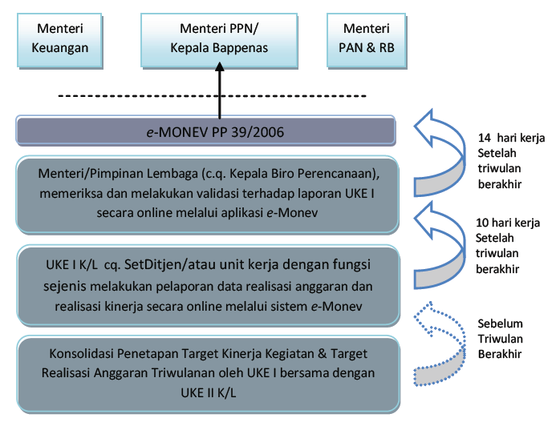
Mekanisme Pelaporan E-Monev

Slide 10
Mengakses Aplikasi E-Monev
http://e-monev.bappenas.go.id

Slide 11
Halaman Aplikasi E-Monev
Halaman Publik
Penjelasan Sistem e-Monev
Grafik Realisasi Anggaran Pembangunan Nasional Per-Triwulan
Grafik Realisasi Kinerja Pembangunan Nasional Per-Triwulan
Grafik Realisasi Anggaran Prioritas Nasional
Grafik Proporsi Alokasi Prioritas dan Non-Prioritas
Daftar Peringkat 5 K/L dengan Realisasi Anggaran Tertinggi
Daftar Peringkat 5 K/L dengan Realisasi Kinerja Tertinggi
Login Sistem e-Monev
Download
Statistik Pengunjung

Slide 12
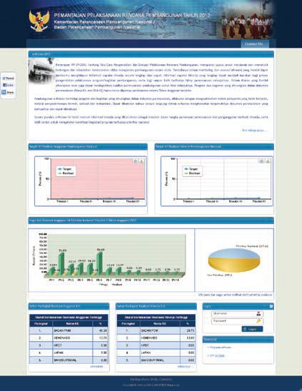
Halaman Aplikasi E-Monev (cont)

Slide 13
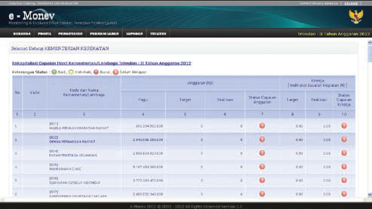
Halaman Aplikasi E-Monev (cont)
Halaman Kementerian / Lembaga
Diperuntukkan bagi K/L guna melakukan pelaporan/input data pada sistem e-Monev

Slide 14
Simpulan
e-Monev merupakan upaya untuk mengefektifkan dan mengefisienkan pelaporan menuju pada peningkatan kualitas dengan melakukan penyederhanaan terhadap format, aplikasi dan mekanisme pelaporan Monev Kinerja Pembangunan.
e-Monev masih mempunyai keterbatasan karena baru dapat diakses oleh Pusat, yaitu Kementerian/ Lembaga (K/L) saja.
e-Monev akan dikembangkan sehingga dapat juga bermanfaat dan digunakan oleh Bappeda dan SKPD pada tingkat Provinsi, Kabupaten dan Kota.

Slide 15
Referensi
http://e-monev.bappenas.go.id/emonev/download_ped
http://staff.uny.ac.id/sites/default/files/penelitian/Drs.%20Moerdiyanto,%20M.Pd./ARTIKEL%20MONEV.pdf
Binus.ac.id

